Slide 1
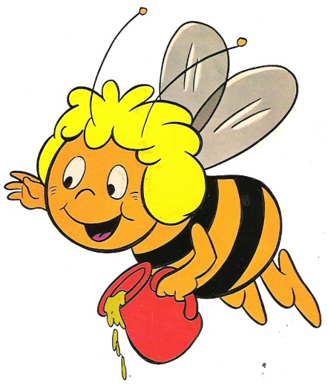
Hallo! Ich bin Maja und das ist mein Freund. Sein Name ist Willi.

Slide 2
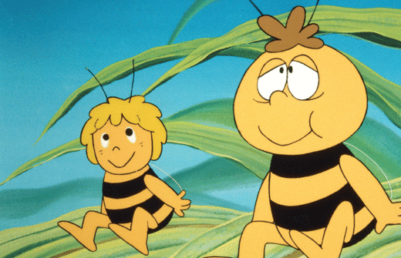
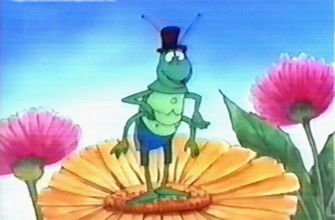
Wir haben einen Freund. Unser Freund heißt Flip.
Und du? Hast du auch einen Freund? Wie heißt dein Freund?

Slide 3
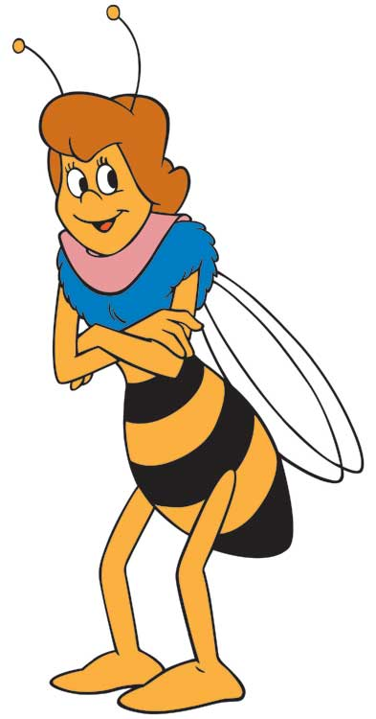
Hallo! Ich bin Fräulein Kassandra. Ich kenne auch Maja und Willi, aber ich bin nicht ihre Freundin. Ich bin ihre Lehrerin.
Und wer seid ihr? Wie heißt eure Lehrerin? Wie heißen eure Freunde?

Slide 4
POSSESSIVPRONOMEN
Singular
Personalpr.=> Possessivpr.
ich ➔ mein/e
du ➔ dein/e
er, es ➔ sein/e
sie ➔ ihr/e
Plural
Personalpr.=> Possessivpr.
wir ➔ unser/e
ihr ➔ euer / eure
sie ➔ ihr/e
Sie ➔ Ihr/e

Slide 5
Ergänze die richtigen Possessivpronomen.
Ich habe einen Computer. Das ist ________ Computer.
Du hast eine Waschmaschine. Das ist __________ Waschmaschine.
Peter hat ein Auto. Das ist __________ Auto.
Petra hat Kameras. Das sind __________ Kameras.
Das Kind hat einen Taschenrechner. Das ist ________ Taschenrechner.

Slide 6
f) Wir haben eine Waschmaschine. Das ist __________ Waschmaschine.
g) Ihr habt ein Auto. Das ist __________ Auto.
h) Meine Eltern haben Fotos. Das sind ________ Fotos.
i) »Herr Meier, Sie haben eine Waschmaschine. Ist das __________ Waschmaschine?«

